Slide 1
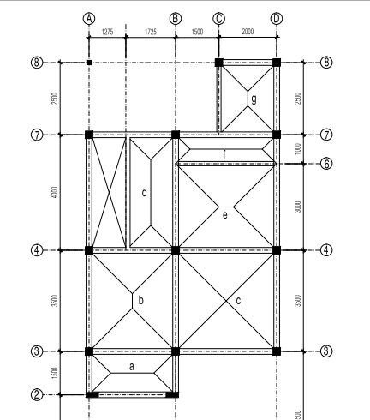

Slide 2
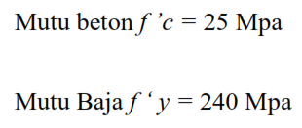
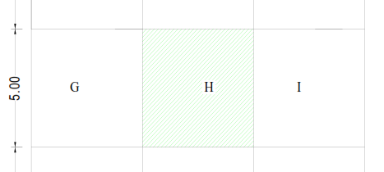
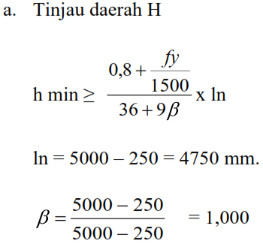
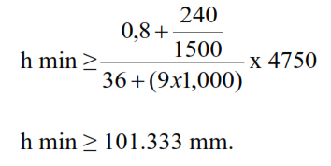
Penentuan Tebal plat lantai
fy = 240 Mpa (besi polos)
Simbol memakai Φ 12 mm
fy = 400 Mpa (besi ulir)
Simbol 4 D 12 mm
Ly= 4,0 m
Lx= 2,0m
β = ly/lx
Ln = ly
hmin = 71,112 mm
1

Slide 3
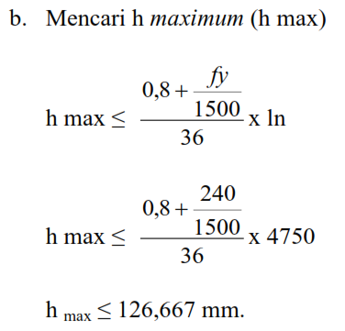
Ly= 4,0 m
Lx= 2,0m
hmin >= 71,112 mm
hmax <= 106,668 mm
Syarat minimal plat lantai = 120 mm
Pada buku pedoman beton

Slide 4

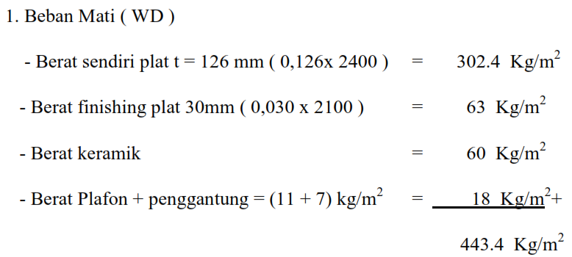
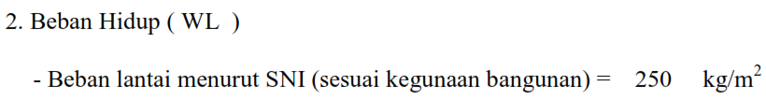
Granit tile = 50 kg/1,44 m2
= 43 kg/1m2
Lt 2
b.s.plat beton = h x Bj beton
= 0,126 m x 2400 kg/m3
= 302,4 kg/m2

Slide 5
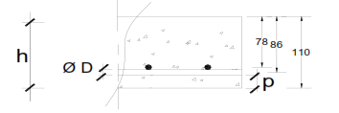
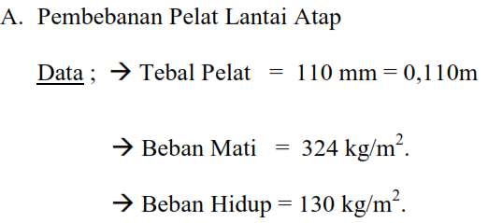

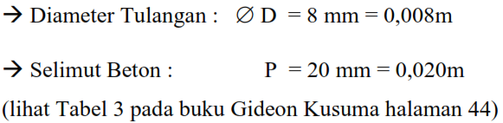

Ly= 4,0 m
Lx= 2,0m
dy=
dx=
h
dx = tinggi efektif arah x = h-p-0,5.Φx
dy = tinggi efektif arah y = h-p-Φx-0,5.Φy

Slide 6
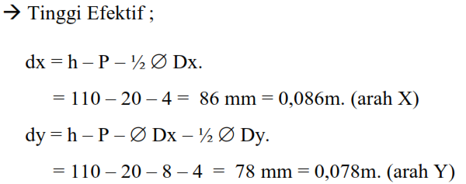


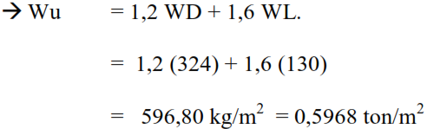

Beban ultimate artinya
beban mati ataupun beban hidup
yg sdh dikalikan factor beban
Faktor baban :
Untuk beban mati dikalikan 1,2
Untuk beban hidup dikalikan 1,6
Wu = beban ultimate

Slide 7
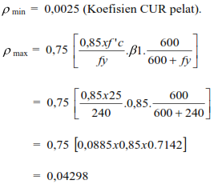
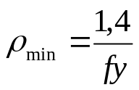

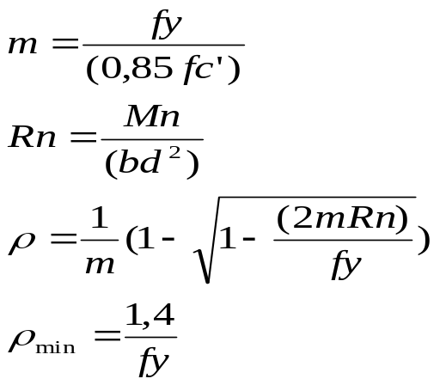
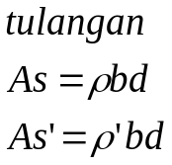
Apabila ρ analisa = 0,0015
Maka yg dipakai ρmin = 0,0025
Mn= Mu/Φ
Dimana Φ = factor reduksinya 0,8
b = lebar plat dalam tiap 1 m atau 1000 mm

Slide 8
Perhitungan penulangan plat lantai
Ly= 4,0 m
Lx= 2,0m
hmin >= 71,112 mm
hmax <= 106,668 mm
h yg dipakai = 120 mm
(syarat peraturan beton u plat lantai)
Beban mati (wD) :
Berat sendiri plat lantai = 0,12 m x 2400 kg/m3 = 288 kg/m2
Berat spesi pasangan = 0,03 m x 2100 kg/m3 = 63 kg/m2
Berat keramik = 40 kg/m2
Berat plafond +penggantung (gypsum) = 10 kg/m2
total = 401 kg/m3
Beban hidup (wL) ;
Beban berguna = 250 kg/ m2
¼ L
Ly/lx = 4/2 = 2
Ctx = 83
Clx = 41
Cty =12
Cly = 57
dx = h – p – 0,5.besi
= 120 – 20 – 4 = 96 mm
dy = h-p-besi x – 0,5 besi y
= 120 -20 – 8 – 4 = 88 mm
Ke 4 sisi plat terjepit oleh balok
Beban Ultimate :
Wu = 1,2 wD + 1,6 wL = (1,2 x 401) + (1,6x 250) = 881,2 kg/m2
Momen pada plat lantai M = 0,001 wu. Lx^2 . C
1. Mtx = 0,001x 881,2 x 2^2 . 83 = 292,558 kg.m
2. Mlx = 165,665 kg.m
3. Mty = 42,297 kg.m
4. Mly = 200,91 kg.m
Diambil momen yg terbesar untuk penulangan plat lantai baik arah x maupun arah y

Slide 9
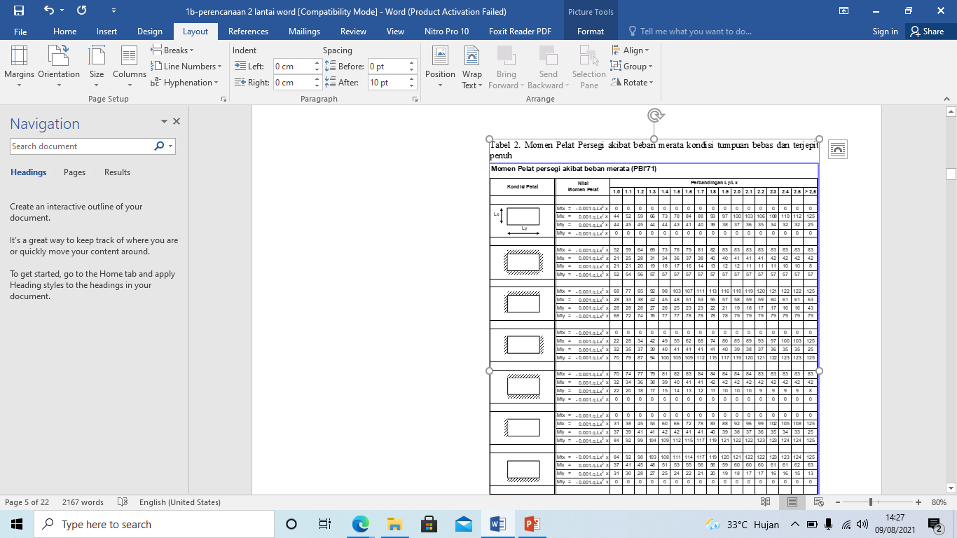

Slide 10
= 1,4/240 = 0,0058
β1 = 0,85 karena fc’ <= 30 Mpa
fc’ > 30 Mpa memakai rumus
Φ = factor reduksi 0,8
Mn = Mu/Φ = 292,558/0,8 = 344,18 kg.m = 344,18 x 10^4 N.mm
m = 11,29
Rn = 344,18 . 10^4/(1000x96^2)
= 0,373
ρ = 1/11,29 x(1 – γ (1- (2. 11,29. 0,373)/240)
= 0,0029
1 kg = 10 N
1m = 1000 mm
1 kg.m = 10.1000 = 10000 = 10^4 N.mm
Dipakai rho min krn rho analisa lebih kecil
As = 0,0058 x 1000 x 96 = 556,8 mm^2
S = 0,25 x3,14 xdia^2 x b/As = 0,25 x 3,14 x 8^2 x 1000/556,8
= 90, 22 mm
Dibulatkan = 90 mm At > As
At = 0,25 x 3,14 x dia^2 x b /s
Kesimpulan :
Besi yg dipakai plat lantai baik arah x ataupun arah y baik lapangan ataupun tumpuan memakai besi diameter 8 – 90 mm

Slide 11
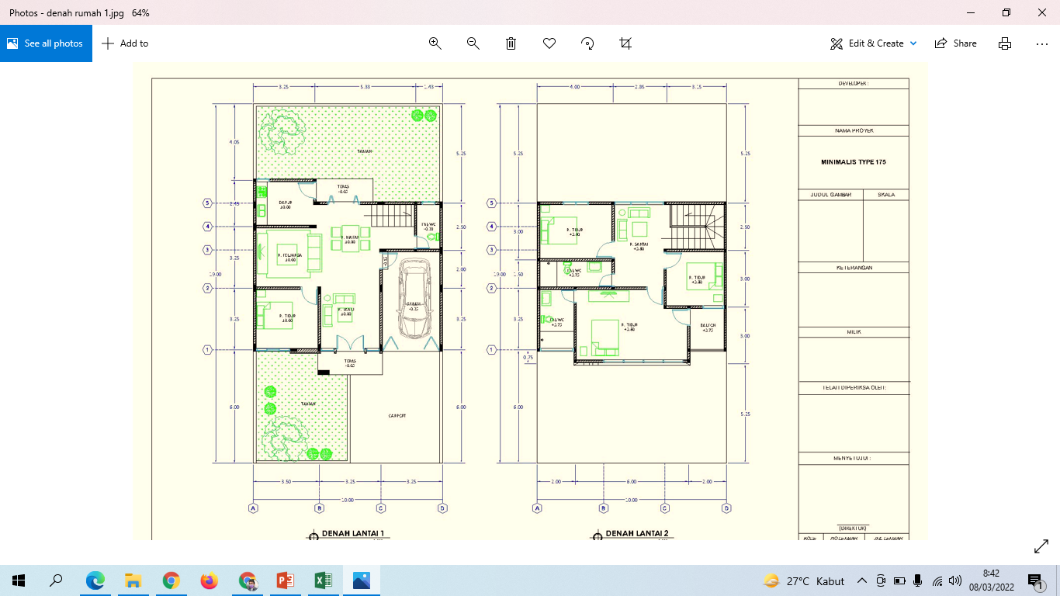

Slide 12
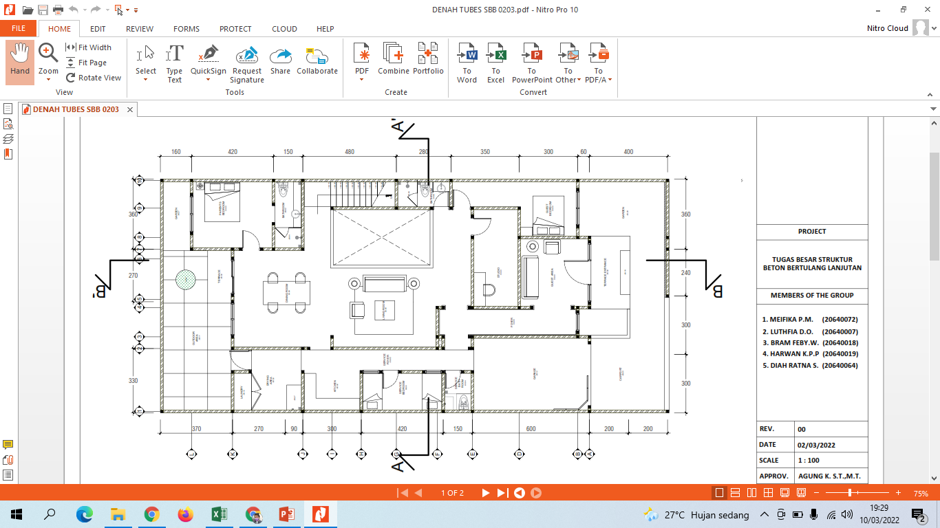

Slide 13
